Slide 1




TOÁN 3

Slide 2
KHỞI ĐỘNG
TRÒ CHƠI ĐUA VỊT

Slide 3
CHỦ ĐỀ 1:
ÔN TẬP VÀ BỔ SUNG
Bài 5: BẢNG NHÂN 3

Slide 4



Slide 5

Notes:
Gv hỏi và khai thác kiến thức

Slide 6
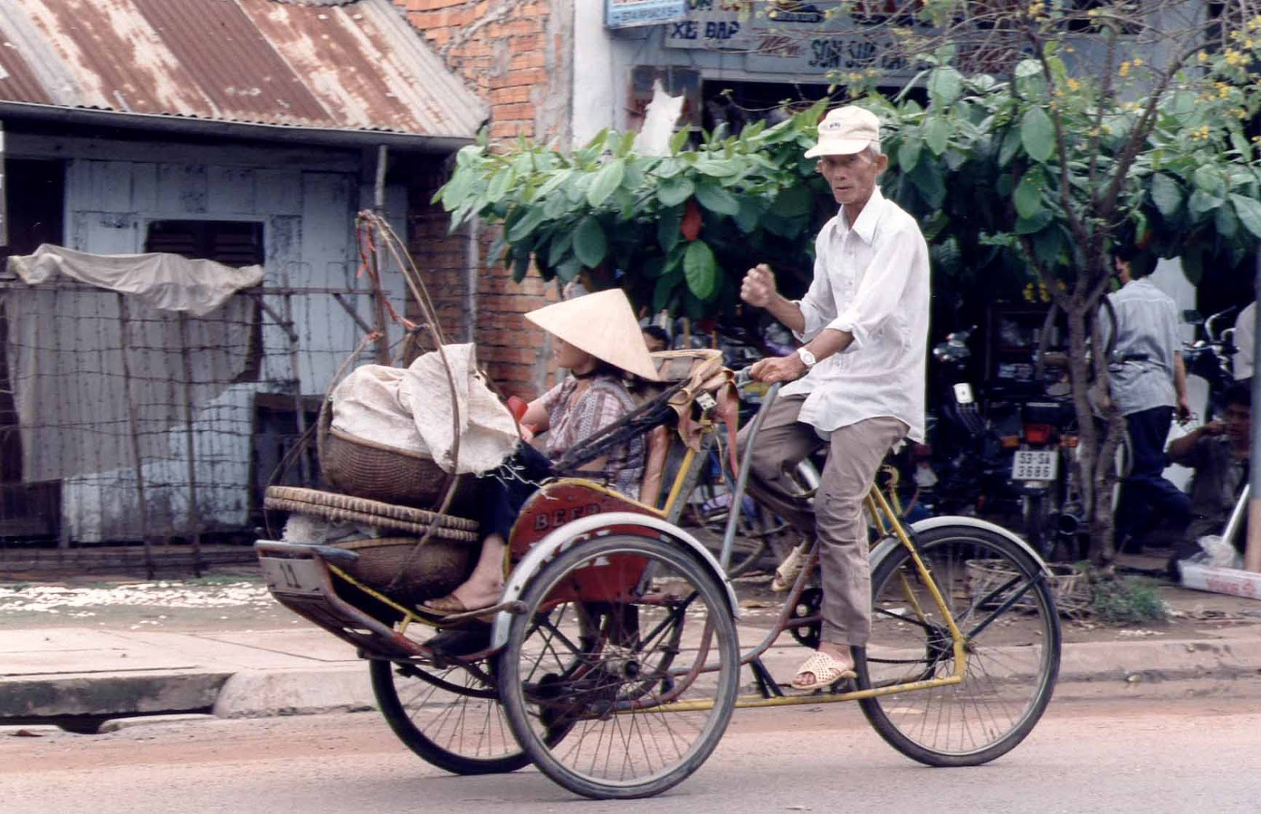

Slide 7
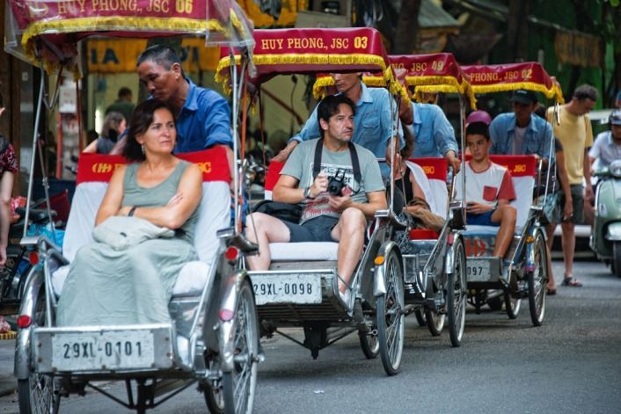

Slide 8
a)
Mỗi xe xích lô có 3 bánh. Hỏi 4 xe xích lô có bao nhiêu bánh xe?
Notes:
Gv hỏi và khai thác kiến thức

Slide 9


Hoạt động

Slide 10






1
Số?
Thừa số | 3 | 3 | 3 | 3 | 3 | 3
Thừa số | 2 | 3 | 5 | 7 | 9 | 10
Tích | 6 | 9 | 15 | 21 | 27 | 30

Slide 11
2
Nêu các số còn thiếu.
3
6
9
?
12
15
?
18
?
21
24
?
a)
27
30
b)
30
?
?
?
?
27
24
21
18
15
12
9
6
3

Slide 12
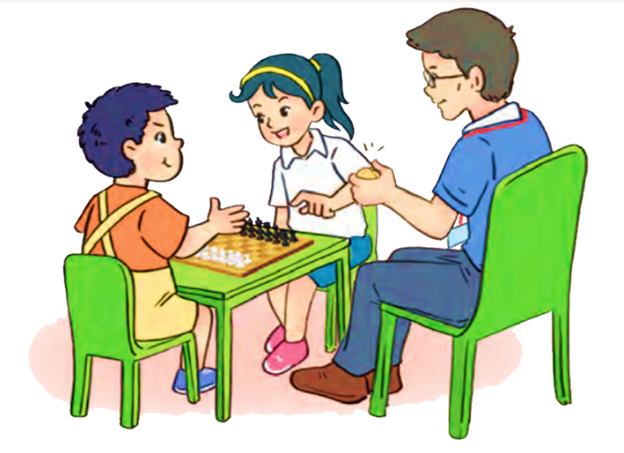
3
Mỗi bàn đấu cờ vua có 3 người.
Hỏi 6 bàn đấu cờ vua như vậy có bao nhiêu người?

Slide 13

Trò chơi
Cơ thể biết nói

Slide 14






Câu 1: Tính :
3 x 6 = ?
A. 12
B. 15
C. 18

Slide 15

Câu 2. Điền số ?
3 x ….. = 21
A. 6
B. 7
C. 8

Slide 16
Câu 3: Điền dấu >, <, =?
3 x 4 ….. 3 x 5
A. <
B. >
C. =

Slide 17


Dặn dò

